Slide 1
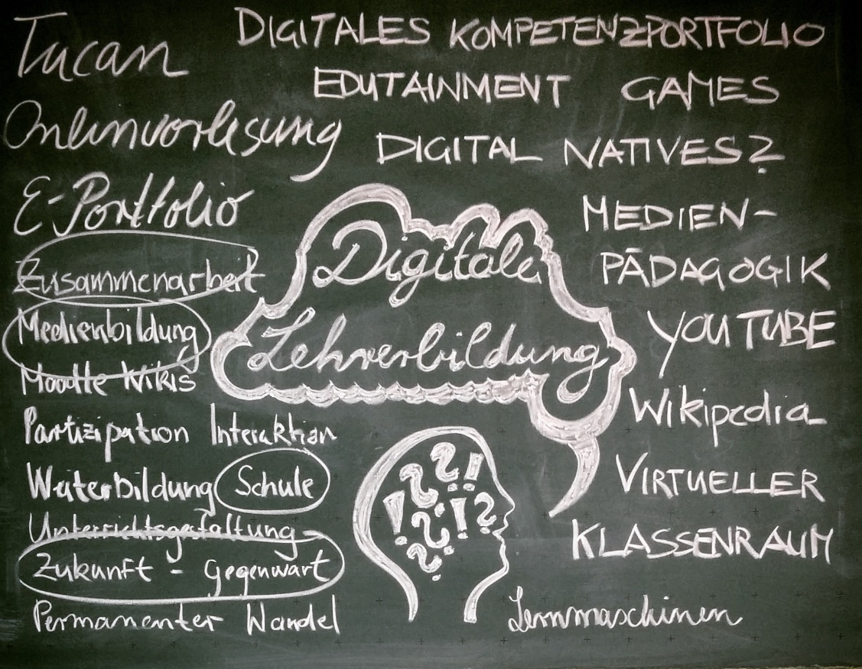
Hands On digital media – Lehrenden Special 27.09.2017 Franco Rau, Marco Wolf & Sophie Schaper
Workshop auf der Medienbildungsmesse Frankfurt 2017
Sophie Schaper M.A. & Marco Wolf M.A.
Reflexion und Entwicklung von Hands On Workshops
CC BY-Tine Nowak 2.0

Slide 2
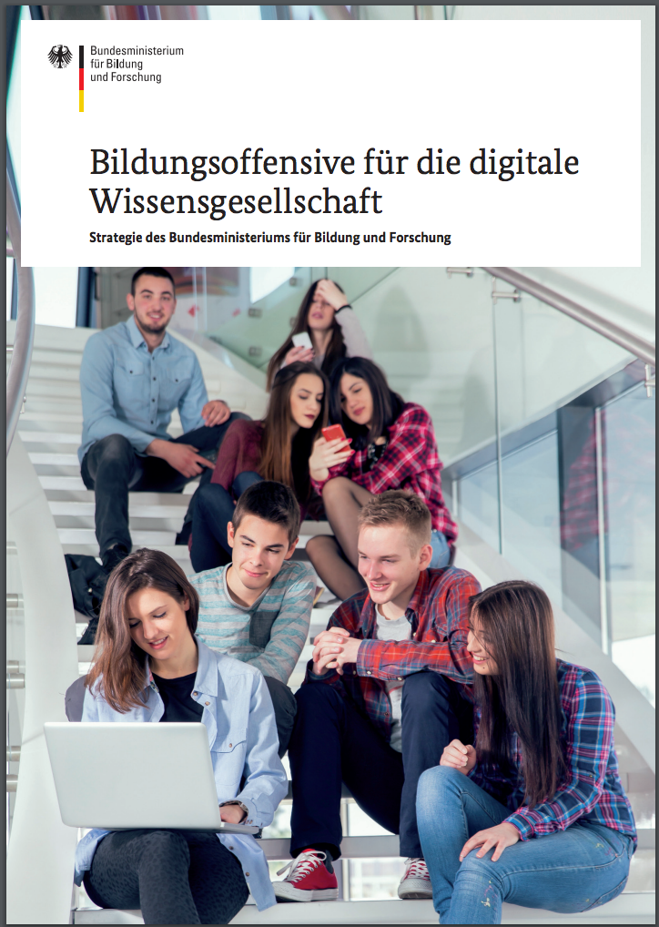
Medienbildung als zentrale Herausforderung
Bildungspolitische Konsens, dass institutionelle Vermittlung von Medienkompetenz bzw. digitaler Kompetenzen eine zentrale Aufgabe von Schule darstellt (z.B. BMBF 2016, KMK 2016, LKM 2015)
Zur Bewältigung dieser Aufgabe bedarf es einer Lehrerbildung die (zukünftige) Lehrer*innen die vielfältigen digitalen Herausforderungen vorbereitet
Situation der medienpädagogischen Lehrerbildung wird bundesweit als ernürchternd beschrieben (Kammerl & Mayrberger 2011)
Notes:
(Umfrage in Vorlesung mit Google Umfrage)

Slide 3
Lernen mit, über und durch digitale Medien
 | Lernen mit Medien | Lernen über Medien | Lernen durch Medien
Synonym | Mediendidaktik | Medienpädagogik/ Medienerziehung | Medienbildung (nach Jörissen & Marotzki)
Medien als ... | Mittel/Werkzeug zum Lehren und Lernen | Gegenstand/Inhalt von Lernprozessen | Rahmen für Bildungsprozesse
Gegenstand wissen- schaftlichen Interesses | Lehr-Lern-Situationen | Individuelles Medienhandeln | Mediale Artikulation
Medienbegriff | pädagogisch-psychologisch - technisch | umgangssprachlich pragmatisch - kommunikationsw. | Medien als Struktur mit eigener Medialität
Primäre Erscheinungs- form der Medien | konkretes Einzelmedium | Massenmedien | Medialität
Ruge 2014

Slide 4
Lernen mit, über und durch digitale Medien
 | Lernen mit Medien | Lernen über Medien | Lernen durch Medien
Synonym | Mediendidaktik | Medienpädagogik/ Medienerziehung | Medienbildung (nach Jörissen & Marotzki)
Medien als ... | Mittel/Werkzeug zum Lehren und Lernen | Gegenstand/Inhalt von Lernprozessen | Rahmen für Bildungsprozesse
Gegenstand wissen- schaftlichen Interesses | Lehr-Lern-Situationen | Individuelles Medienhandeln | Mediale Artikulation
Medienbegriff | pädagogisch-psychologisch - technisch | umgangssprachlich pragmatisch - kommunikationsw. | Medien als Struktur mit eigener Medialität
Primäre Erscheinungs- form der Medien | konkretes Einzelmedium | Massenmedien | Medialität
Ruge 2014

Slide 5
Hands On Workshops: Zielstellung und Schwerpunktsetzung
Fokus: Lernen (mit und) über Medien
Zielgruppe: Lehramtsstudierende (und Hochschullehrende in der Lehrerbildung)
Zielstellung:
Planung und Durchführung medienpraktische und mediendidaktische Workshops, in denen insbesondere praktische Werkzeuge erprobt und reflektiert werden können.
Workshops als Möglichkeit für Lehramtsstudierende (LaG, B.Ed. & M.Ed.) ohne umfangreiches technisches „Know- How“, einen kompetenten Umgang mit digitalen Medien in Bildungskontexten zu entwickeln.
Organisation und Durchführung von Workshops für Lehrende zur Verbreitung sinnvoller Medienkonzepte
Notes:
Copy’n’Paste - Prüfen
Die Lehrveranstaltungen für Studierende werden durch studienergänzende medienpraktische und mediendidaktische Workshops ergänzt, in denen insbesondere praktische Werkzeuge erprobt und reflektiert werden können. Die dabei erworbene Fähigkeit, Medien in angemessener Weise in Lehr-Lernsituationen nutzen zu können, ist ein zentraler Bestandteil des Portfolios.
Organisation und Durchführung von Workshops zur Verbreitung sinnvoller Medienkonzepte
Workshops zur Vernetzung und zum Transfer sinnvoller Lehrveranstaltungskonzepte sowie der Erstellung offener Lehr- und Lernmaterialien
Workshops als Möglichkeit für Lehramtsstudierende (LaG, B.Ed. & M.Ed.), einen kompetenten Umgang mit digitalen Medien in Bildungskontexten zu entwickeln.
Bericht ergänzen!?

Slide 6
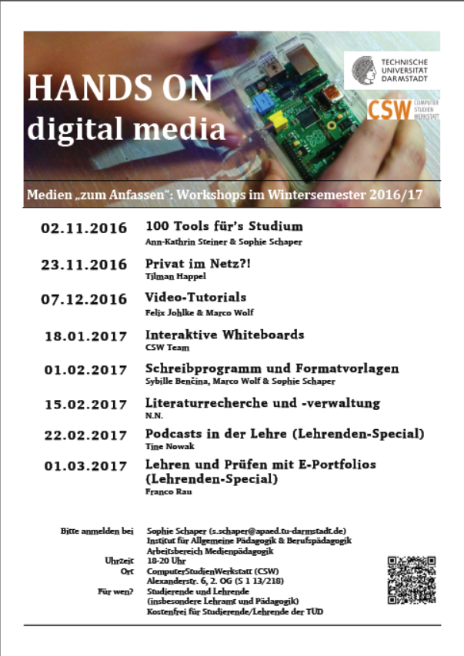
Durchgeführte Workshops der Hands On Reihe
 | Anzahl WS Studierende | Teilnehmerzahl | Anzahl WS Lehrende | Teilnehmerzahl
WiSe 2014/15 | 4 | nicht erhoben | / | /
SoSe 15 | 6 | 53 | 2 | 3
WiSe 15/16 | 6 | 41 | 2 | 8
SoSe 16 | 6 | 42 | 2 | Keine Anmeldungen
WiSe 16/17 | 6 | 44 | 2 | 8
SoSe 17 | 6 | 33 | 2 | 5
Notes:
Was ist mit ausgefallenen Workshops? Mitrechnen oder rausstreichen?
tn lehrenden: 8+
tn ws: 7+12+9+13+

Slide 7
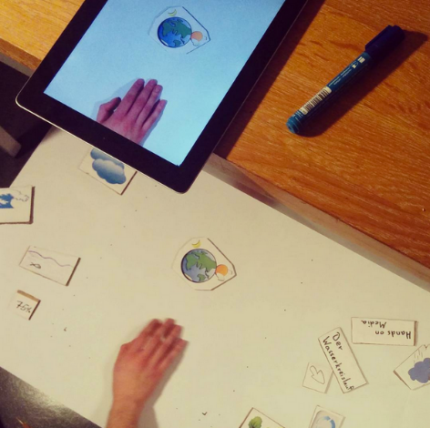
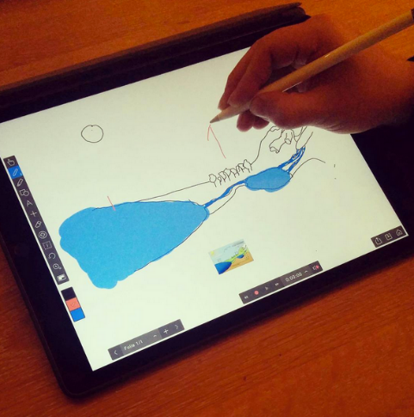
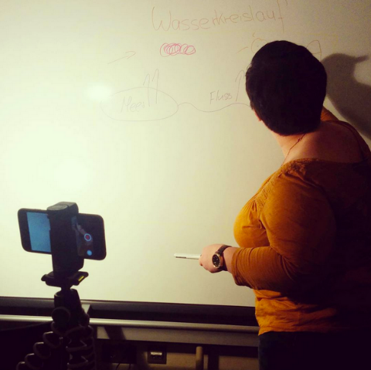
Vorgehen: Workshopreihe “Hands On Digital Media”
Einblick in einen typischen Ablauf
Begrüßung
Theoretischer Input/Vortrag von maximal 15 Minuten
Stationen mit verschiedenen Angeboten zum Ausprobieren und Anwenden von Programmen, digitalen Werkzeugen, Diskussionsrunden etc.
Erfahrungsaustausch und Diskussion
Notes:
Folien und Bilder ergänzen

Slide 8
Rückblick und Erfahrungen
Workshops werden vornehmlich von interessierten und technisch-affinen Studierende freiwillig wahrgenommen (≠ Zielgruppe)
Es gibt Themen, die en vogue sind und eine Vielzahl an Teilnehmer*innen locken (Video, Präsentationsprogramme, Fotografie)
Workshopteilnahmen durch Verpflichtung der Studierenden (z.B. durch Studienleistungen in Lehrveranstaltungen) erhöht
Notes:
Passen die Aussagen zu den Aussagen in den Berichten

